Slide 1
AI-programming-1-a シンプルな電卓

Slide 2
アイデアの背景
テーマ：電卓
まずユーザー入力に応じて加算、減算、乗算、除算などの基本的な算術演算を実行できる単純な計算機を作成します。
レベルアップで
1. 複数入力
2. 科学計算もできる。例：２乗、3乗の計算など。
を作ります。

Slide 3
メンバーの役割
M18W7114 高盛 フローチャット設計、複数計算、プログラム全体の確認
M18W7056 胡彦辰 足し算コード
M18W7110 郭城 引き算コード
M18W7324 金大賀 掛け算コード
M18W7282 劉鐘文 割り算コード
M18W7173 東迎晋太郎 PPT製作

Slide 4
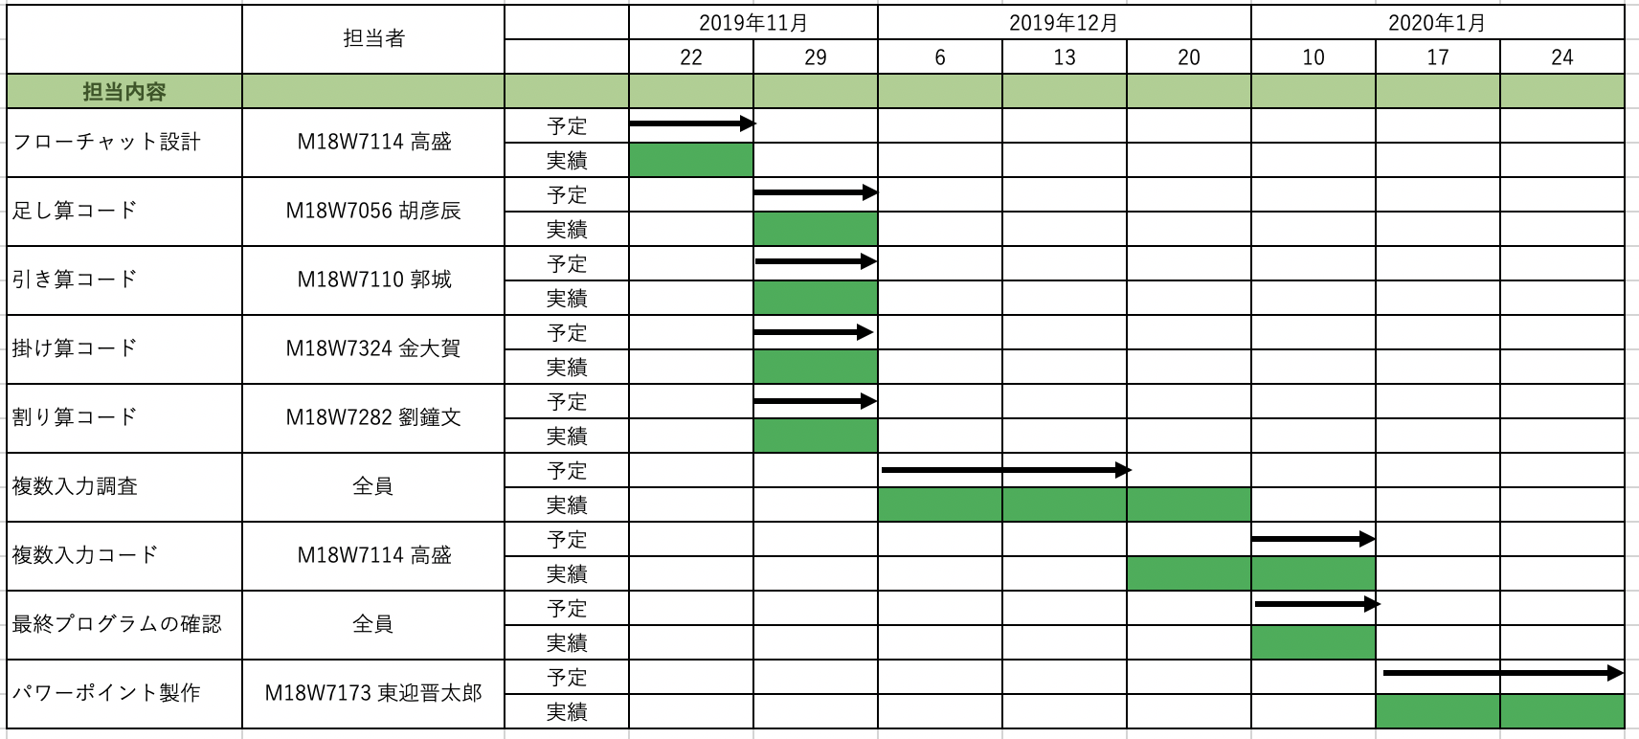
課題を解決タイムライン

Slide 5
1： このタスクのプログラムを記述するフローチャートを作成します。

Slide 9
2： コードのスニペット

Slide 10
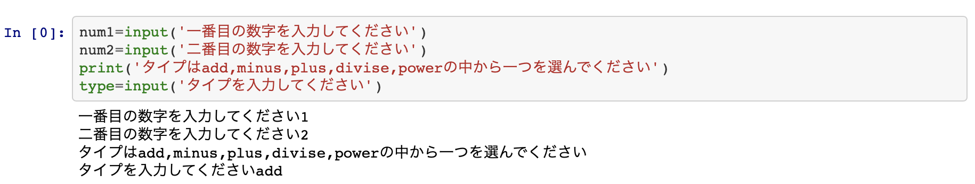
ステップ1: TODO ユーザーに入力を求めます。 人間がコンピューターで操作したい数字を入力した時点で、プログラムの作成を開始します。 このプログラムでは、ユーザーに2つの数字とタイプを入力してもらいたいので、プログラムに2つの数字とタイプを入力してもらいましょう。

Slide 11
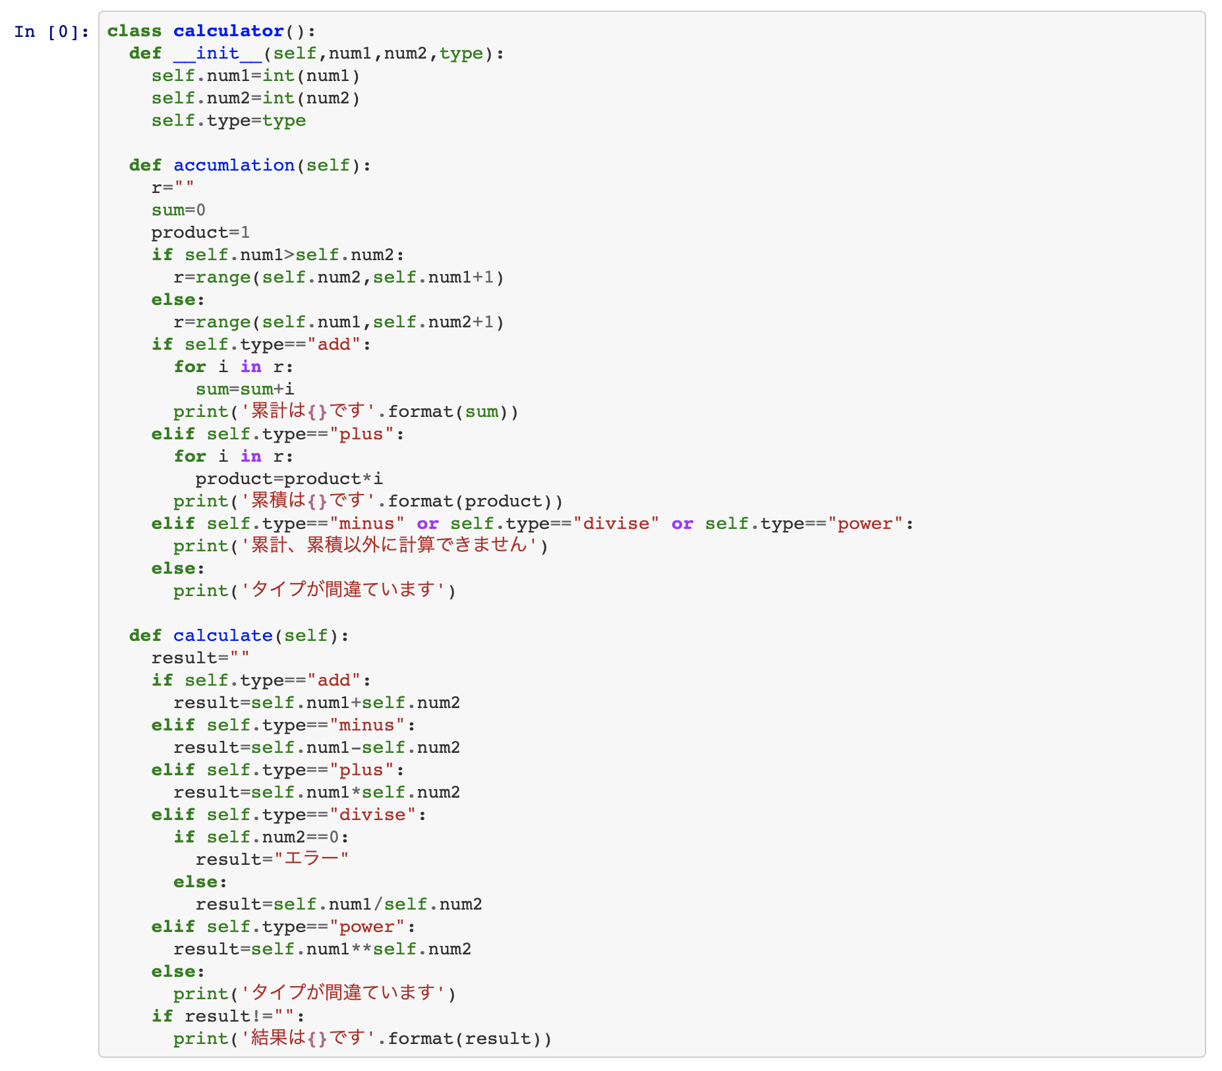
ステップ2 TODO calculatorのクラスを作成して、__init__()関数で初期化し、二つの数値とタイプを設定する。 calculatorのクラスの中にaccumlation（）という関数を付け、関数自体にインデントのレイヤーを追加します。 関数accumlation（）は二つの数値でどちらが大きい（あるいは小さい）かどうかを判断します。 calculatorのクラスの中にcalculate（）という関数を付け、関数自体にインデントのレイヤーを追加します。 関数calculate（）は算術演算を定義しています。

Slide 12
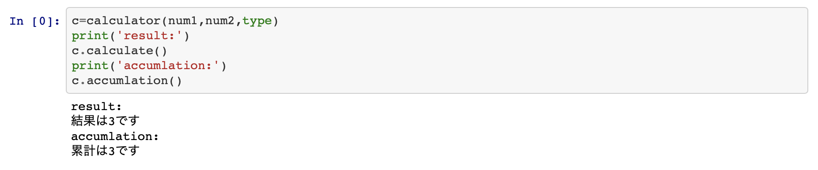
ステップ3 TODO インスタンスを生成 メソッド呼び出し

Slide 13
コード改善
Python標準ライブラリにあるGUIライブラリ「Tkinter」で、シンプルな電卓を作成する方法があります。電卓はボタンが規則的に並んでおり、内部的な処理もそこまで難しくなく、割と作りやすい部類のアプリケーションです。GUIライブラリ学習の第一歩としてオススメと言えます。

